Slide 1
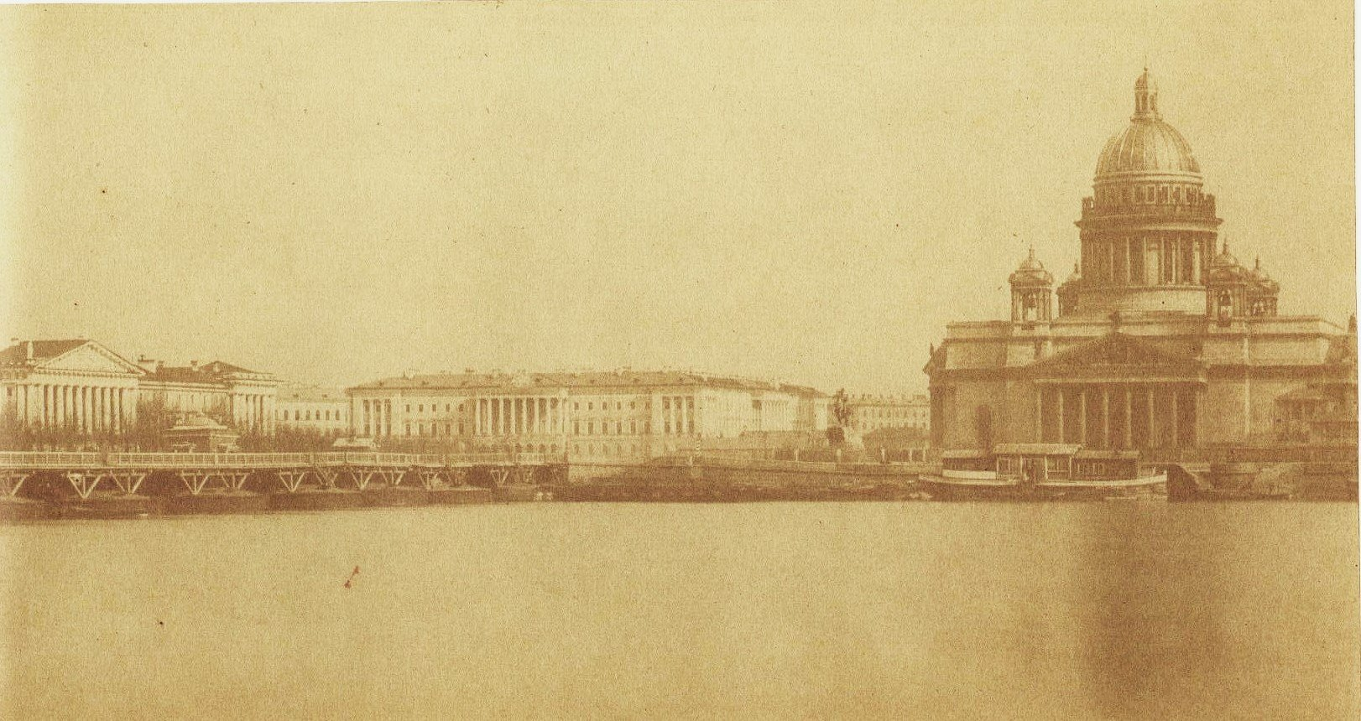
Дмитрий Михайлович Голицын
1721 – 1793

Slide 2
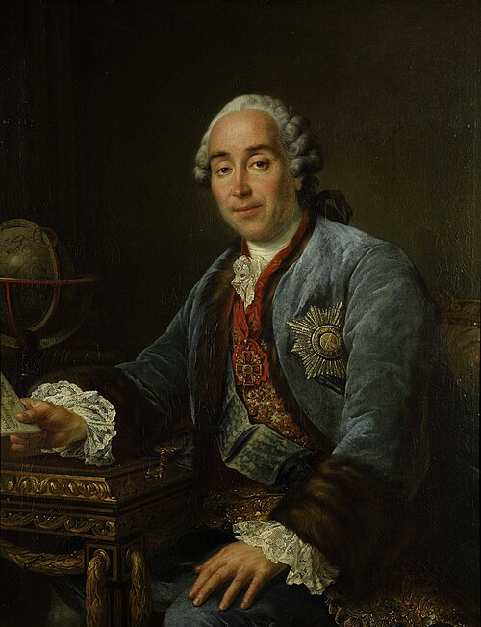
Вступление
Князь Дмитрий Михайлович Голицын был выдающимся дипломатом, меценатом и коллекционером искусства в России XVIII века. Его жизнь и карьера оставили значительный след в истории России. Он служил в Измайловском полку, затем перешел в дипломатический корпус, где прославился своими дипломатическими навыками, особенно во время службы в Париже и Вене. Кроме того, он был известен своими благотворительными начинаниями, включая учреждение Голицынской больницы в Москве.
Эта презентация расскажет о его жизни, карьере и вкладе в общество.

Slide 3
Ранние годы и карьера
Дмитрий Михайлович Голицын родился в 1721 году в одном из самых старых и влиятельных родов Российской империи. О его детстве известно немного, но известно, что он получил отличное домашнее образование.
В начале своей карьеры Голицын служил в лейб-гвардии Измайловского полка. Однако, его интересы и таланты привели его к дипломатической службе. В 1751 году он стал камер-юнкером, а через четыре года был повышен до звания камергера. Эти позиции открыли ему двери в мир дипломатии, где он впоследствии достиг больших успехов.

Slide 4
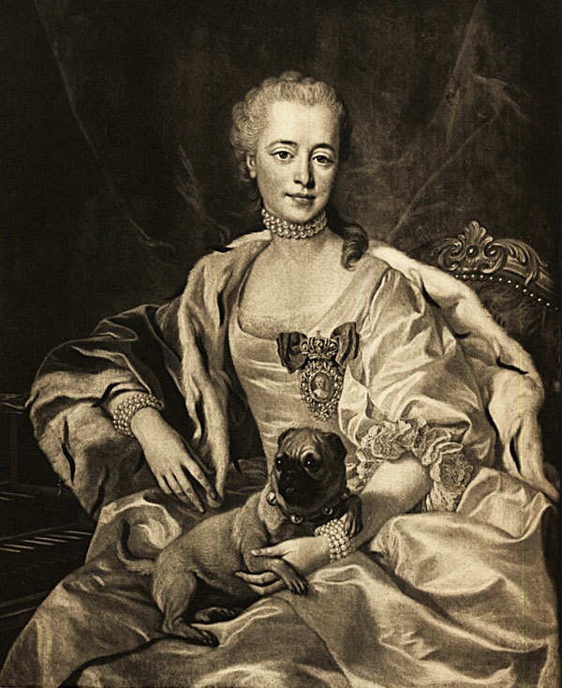
Брак и личная жизнь
Екатерина-Смарагда была известна своими талантами и образованием, и ее здоровье было слабым. Она не планировала выходить замуж, но уступила настойчивости Голицына. Их брак оказал значительное влияние на карьеру Голицына, особенно его дипломатическую карьеру.
После свадьбы Голицыны уединились в своем поместье и все реже выезжали ко двору, а в скором времени попросили у Ее Императорского Величества разрешения отправиться заграницу для лечения Екатерины. Это привело к тому, что Голицын был назначен послом в Париже, а затем в Вене.
В 1751 году князь Дмитрий Михайлович Голицын вступил в брак с Екатериной-Смарагдой Кантемир. Этот брак был необычным для того времени, поскольку был заключен по любви и после долгих уговоров со стороны Голицына.

Slide 5
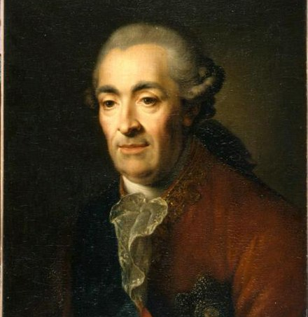
Период службы в Париже и Вене.
В 1760 году Голицын был назначен послом в Париже, где его дипломатические навыки были высоко оценены. Он умело управлял сложными политическими ситуациями, укрепляя отношения между Россией и Францией.
Позже Голицын был переведен в Вену, где он продолжил свою успешную дипломатическую карьеру. Он сумел улучшить отношения между Россией и Австрией, что привело к укреплению позиций России в Европе.

Slide 6
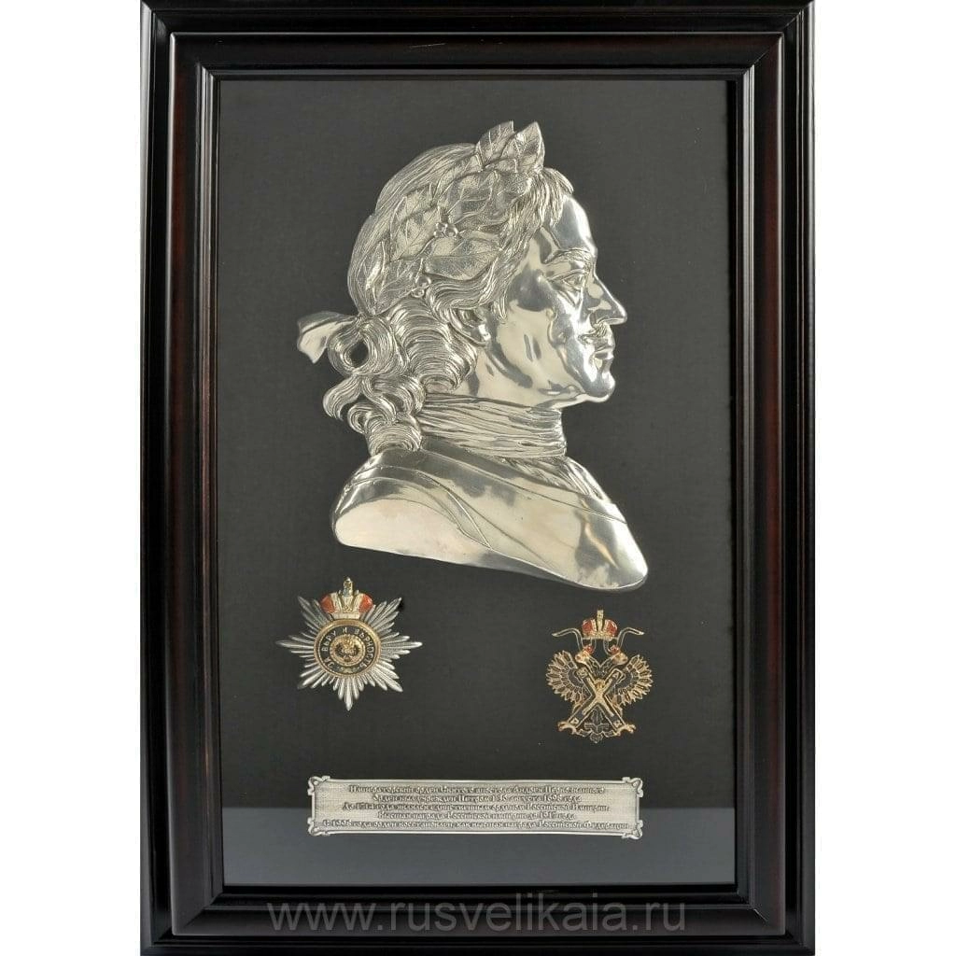
Его вклад в искусство как меценат и коллекционер.
В то же время Голицын был активным меценатом и коллекционером искусства. Он поддерживал многих художников, а также собирал произведения искусства. Его коллекция, включающая произведения многих известных художников, была одной из самых значительных в тот период.

Slide 7
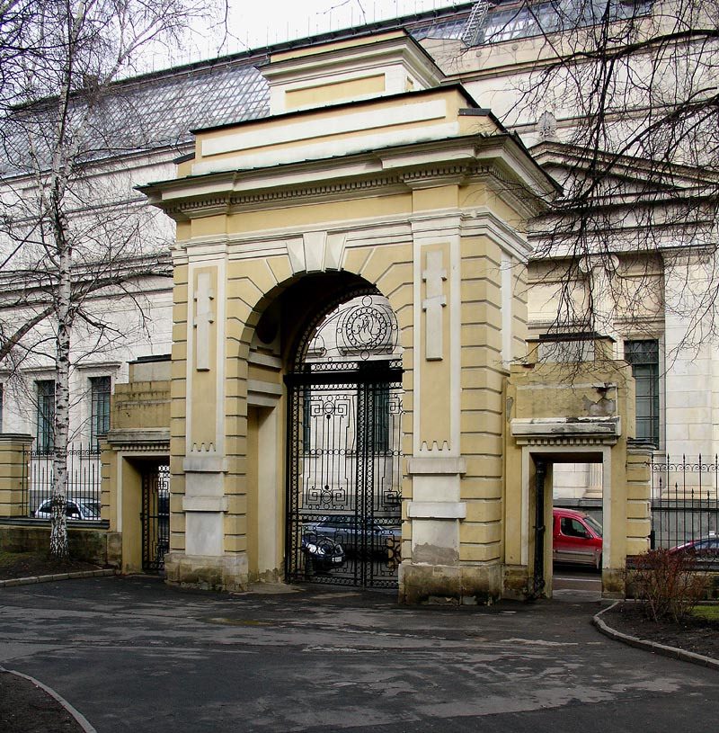
Его вклад в область медицины и образования.
Голицын сделал значительный вклад в область медицины и образования. Он учредил Голицынскую больницу в Москве, которая была первой частной гражданской больницей в России. Больница предоставляла бесплатное лечение всем неимущим слоям населения, а состоятельные пациенты должны были платить за услуги.

Slide 8
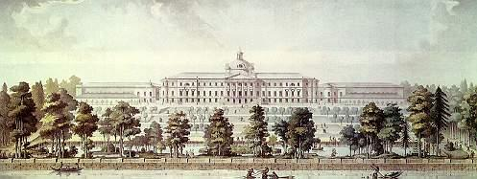
Голицынская больница в Москве

Slide 9
Отставка и последние годы жизни в Вене.
Обобщение его достижений и вклада в историю.
В 1790 году Голицын вступил в отставку и провел последние годы своей жизни в Вене. Несмотря на отставку, он продолжал активно участвовать в общественной жизни, поддерживая научные и искусственные начинания. Его благотворительная деятельность и вклад в искусство продолжались до конца его жизни.
Князь Дмитрий Михайлович Голицын оставил значительный след в истории России. Его дипломатическая карьера, включая службу в Париже и Вене, укрепила позиции России в Европе. Как меценат и коллекционер, он поддерживал искусство, собрав впечатляющую коллекцию произведений искусства.
Его благотворительная деятельность, особенно учреждение Голицынской больницы в Москве, оказала большое влияние на область медицины и образования в России.
После его смерти, его наследие продолжило влиять на последующие поколения. Его имя до сих пор ассоциируется с дипломатией, меценатством и благотворительностью. Он оставил пример служения своей стране, который вдохновляет людей до сих пор.

Slide 10

Список использованных источников
Голицын, Дмитрий Михайлович (1721) — Википедия (wikipedia.org)
Голицын Дмитрий Михайлович - история жизни и становления дипломата (fb.ru)
Дмитрий Михайлович Голицын – учредитель московской больницы — Русь Великая (rusvelikaia.ru)
Презентацию подготовил: Суханкулиев Мухаммет, студент первого курса ФБИТ, ИТМО

